Slide 1
Autorisaties
Tutorial
Notes:
Ik zeg soms “berichten” maar dat is synonym voor “notificaties”
1

Slide 2
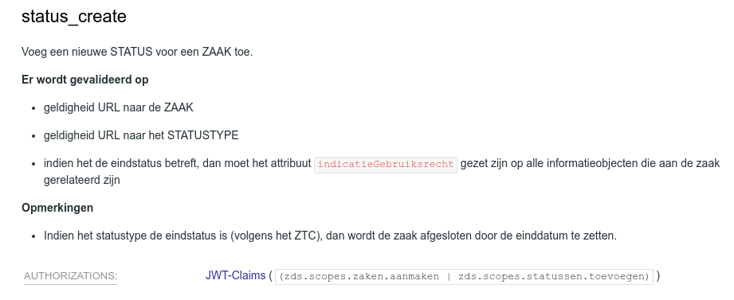
Autorisatiechecks in referentieimplementaties

Slide 3


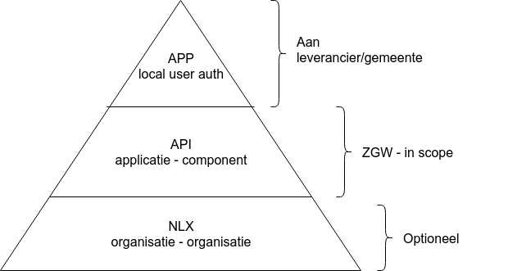

BinG applicatie
Nieuwe situatie: Gelaagdheid
outway
NLX
inway
ZRC
Notes:
Skip indien al behandeld.
Common Ground: Denken in lagen, data bij bron
GEMMA 2 wordt hier al op aangepast
DSO biedt goede handvaten voor een REST API en wordt landelijke gebruikt
RGBZ regel zal een trigger zijn voor sommigen maar dit staat ook in de product visie.
1

Slide 4
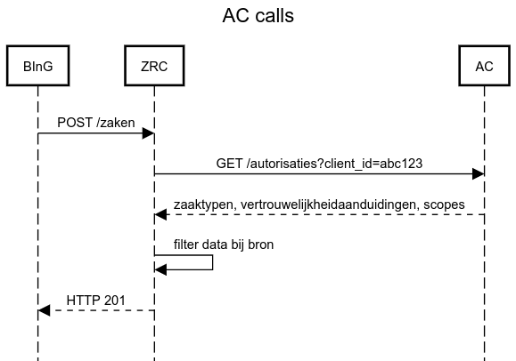
Autorisatiecomponent (AC)
Notes:
Magische eigenschappen ☺
1

Slide 5
JWT genereren – hosted RI
https://ref.tst.vng.cloud/tokens/
Genereert een Client ID & Secret voor je
Registreert Client ID & Secret bij hosted RI
= superuser autorisaties!
Client ID
apilab0207-mPQAR9gkjJdJ
Secret
eYjXRwlR2dSjPhwQCDT1xMS4zj46S85y
Notes:
Deze User Stories hebben allemaal 1 ding met elkaar gemeen: Ze vallen buiten scope ☺
Maar, ze hebben wel functionaliteit nodig van de componenten om dit te kunnen realiseren.
1

Slide 6
JWT genereren – hosted RI (2)
https://ref.tst.vng.cloud/tokens/generate-jwt/
Gebruikt je Client ID & Secret
Bevestig
Copy de waarde (inclusief Bearer) en neem op in Authorization header
Notes:
Deze User Stories hebben allemaal 1 ding met elkaar gemeen: Ze vallen buiten scope ☺
Maar, ze hebben wel functionaliteit nodig van de componenten om dit te kunnen realiseren.
1

Slide 7
JWT genereren – docker RI (lokaal)
https://ref.tst.vng.cloud/ontwikkelaars/tutorials/eenmalige-setup
Notes:
Deze User Stories hebben allemaal 1 ding met elkaar gemeen: Ze vallen buiten scope ☺
Maar, ze hebben wel functionaliteit nodig van de componenten om dit te kunnen realiseren.
1

Slide 8
JWT genereren – hosted RI
https://ref.tst.vng.cloud/tokens/generate-jwt/
Client ID
apilab0207-mPQAR9gkjJdJ
Secret
eYjXRwlR2dSjPhwQCDT1xMS4zj46S85y
= superuser autorisaties!
Lokale setup: https://ref.tst.vng.cloud/ontwikkelaars/tutorials/eenmalige-setup
Notes:
Deze User Stories hebben allemaal 1 ding met elkaar gemeen: Ze vallen buiten scope ☺
Maar, ze hebben wel functionaliteit nodig van de componenten om dit te kunnen realiseren.
1

